Slide 1
中
国
HR简历筛选场景

Slide 2
作品信息 App Information
参赛作品 entries：HR简历筛选场景
队伍名称 Team Name： 喵喵喵
队伍成员 Team Member：许恭友、甘瑾、马宁
队伍口号 Team Slogan：构建人机共进的智能生态系统
所在单位和部门/专业 Enterprise :南京邮电大学通达学院
作品应用场景 ：企业
作品应用项目：企业招聘
许恭友 甘瑾 马宁

Slide 3
3
公司简历筛选背景
一、需求分析&背景介绍
Requirement analysis
登录邮箱
生成信息
目前大部分企业还在依赖通过邮箱接收应聘简历在大量的收件邮件中识别出应聘邮件，对简历进行下载，再对简历逐一进行查阅，筛选除符合应聘要求的简历。关于这一业务操作需要投入的时间多、依赖人工判断的规则多，难以保证效率和质量。
通过邮件监听监控指定邮箱的收件动态；机器人接收到执行命令后登陆邮箱
机器人获取审阅平台生成的结构化信息
识别保存邮件
完成反馈
在收件箱中识别投递简历的邮件；对投递简历的邮件进行附件下载，保存附件至本地指定路径
机器人按照预制规则将简历信息反馈到对应的HR邮箱

Slide 4
4
某公司收取简历流程痛点
一、需求分析&背景介绍
Requirement analysis
重复性高
很多投递的简历有一定相似性，筛选邮件的过程可重复(如同一所学校毕业生投递的简历)
痛点
效率低
数据量大
人工每次都需要仔细核对邮件信息等,同时还要区分是否为垃圾邮件,记住多组数据,易混淆,复制易出错
平均每天都要处理50+简历邮件,高峰期时能达到120+

Slide 5
二、执行流程图
Execution Flow Chart
示例1：RPA项目实施前后的订单处理流程对比
全流程手工执行
数字化生产力部署前
10min/份简历
登录指定邮箱
根据邮箱后缀判断邮件类型
根据邮件信息判断简历出库/入库
下载简历附件
导入简历信息并保存
选择简历导入
登录企业招聘
系统
解析邮件内容
机器人自动完成登录系统、新建商品信息等业务流程
数字化生产力部署后
0.4秒/份简历
通过邮件监听监控指定邮箱的收件动态
机器人接收到执行命令后登陆邮箱
在收件箱中识别投递简历的邮件
对投递简历的邮件进行附件下载，保存附件至本地指定路径
机器人获取审阅平台生成的结构化信息
机器人按照预制规则将简历信息反馈到对应的HR邮箱
流程图

Slide 6
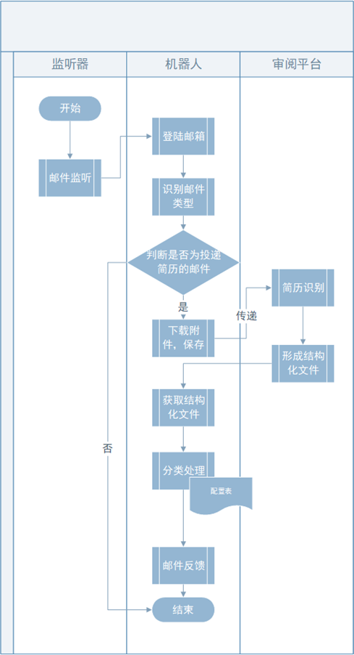
三、执行流程图
Execution Flow Chart
简历邮件识别与自动处理流程
流程图

Slide 7
四、流程&机器人监控、管理说明
Process&Robot Orchestrator and Management
机器人管理、监控和调度
权限和资产管理
机器人运行大屏展示
流程运行报告
安全、日志&审计相关设计
异常监控与恢复机制

Slide 8
五、模式和技术创新性
Mode and Technological Innovation
信息抽取
从非结构化的文本中抽取结构化信息
预训练模型支持10余种常见实体的抽取，如简历邮件名称、地址、日期等
HR可以自定义抽取简历，快速实现定制化的信息抽取能力
在一段文本中支持模型和模板的混合模式
参考示例

